Slide 1
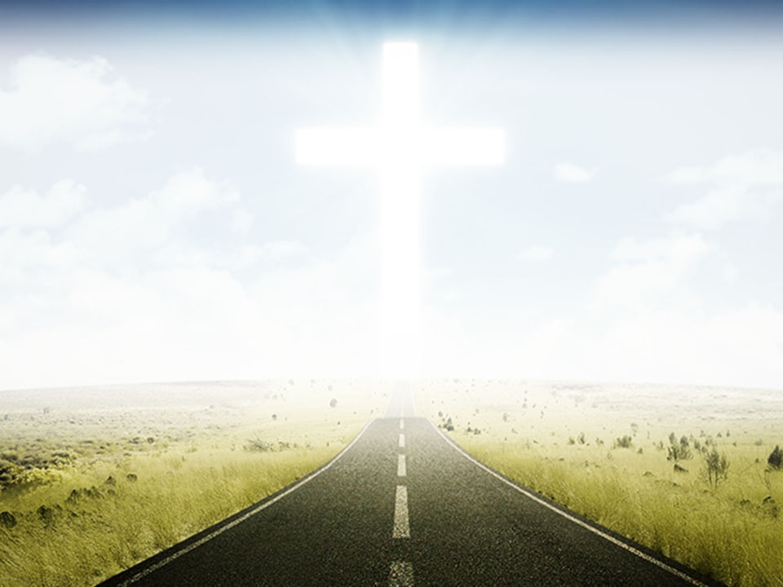
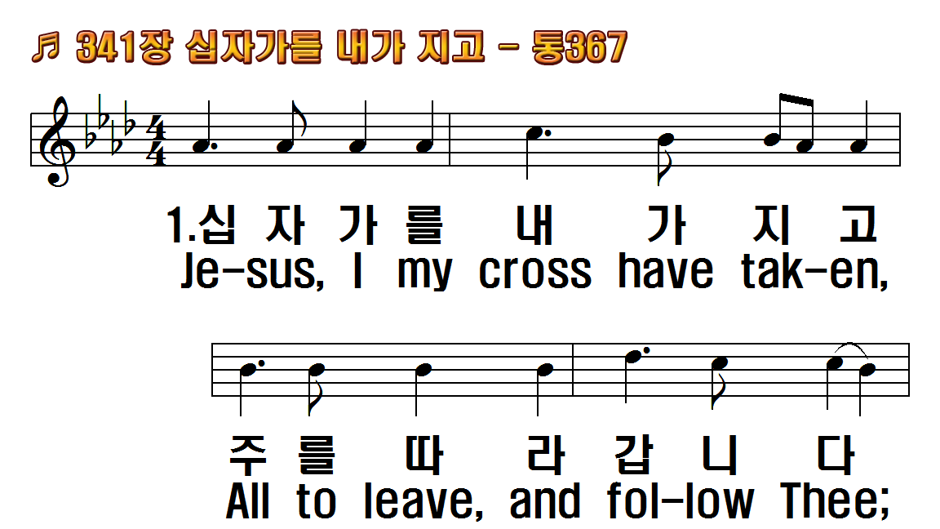
1.십자가를 내가 지고
2.주도 곤욕 당했으니
3.내가 핍박 당할 때에
1.Jesus, I my cross have
2.Let the world despise sand
3.Man may trouble and

Slide 2
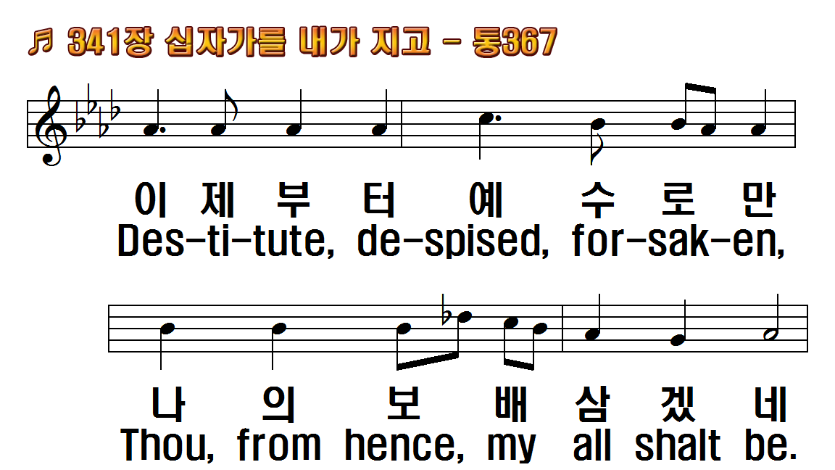
1.십자가를 내가 지고
2.주도 곤욕 당했으니
3.내가 핍박 당할 때에
1.Jesus, I my cross have
2.Let the world despise sand
3.Man may trouble and

Slide 3
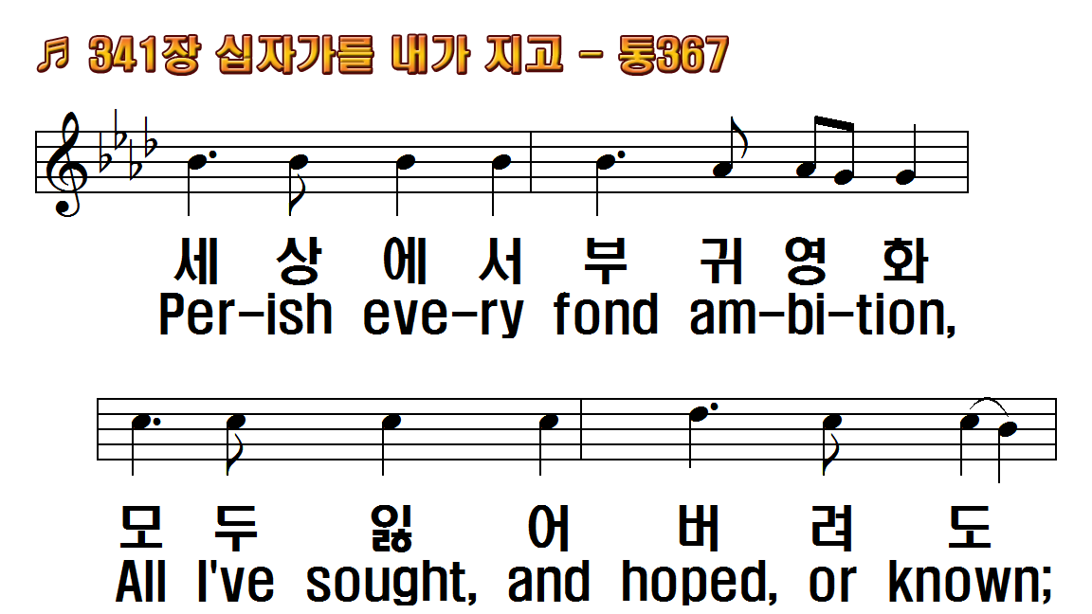
1.십자가를 내가 지고
2.주도 곤욕 당했으니
3.내가 핍박 당할 때에
1.Jesus, I my cross have
2.Let the world despise sand
3.Man may trouble and

Slide 4
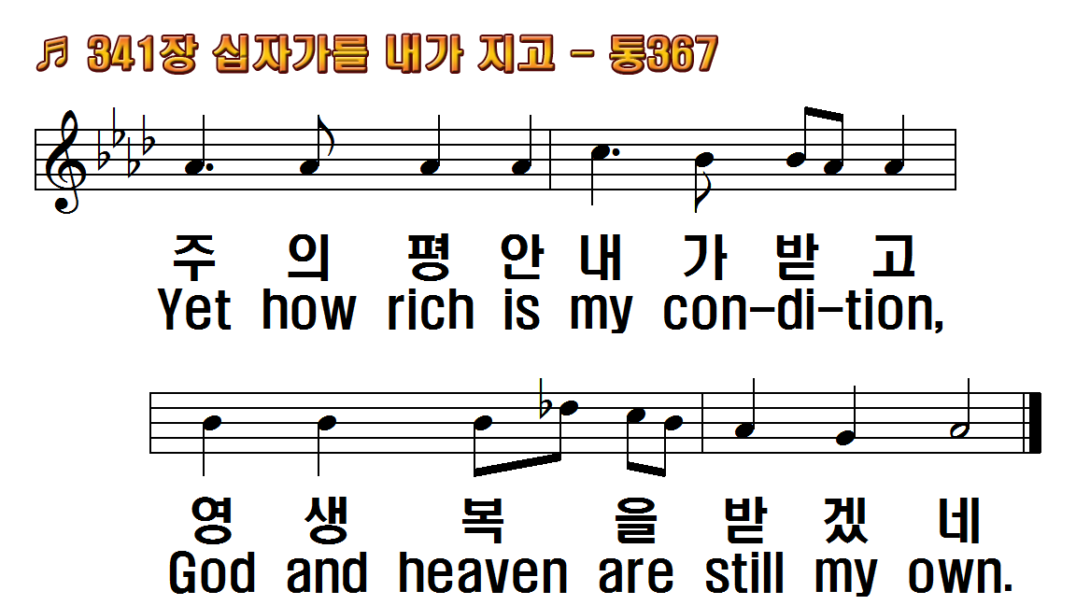
1.십자가를 내가 지고
2.주도 곤욕 당했으니
3.내가 핍박 당할 때에
1.Jesus, I my cross have
2.Let the world despise sand
3.Man may trouble and

Slide 5
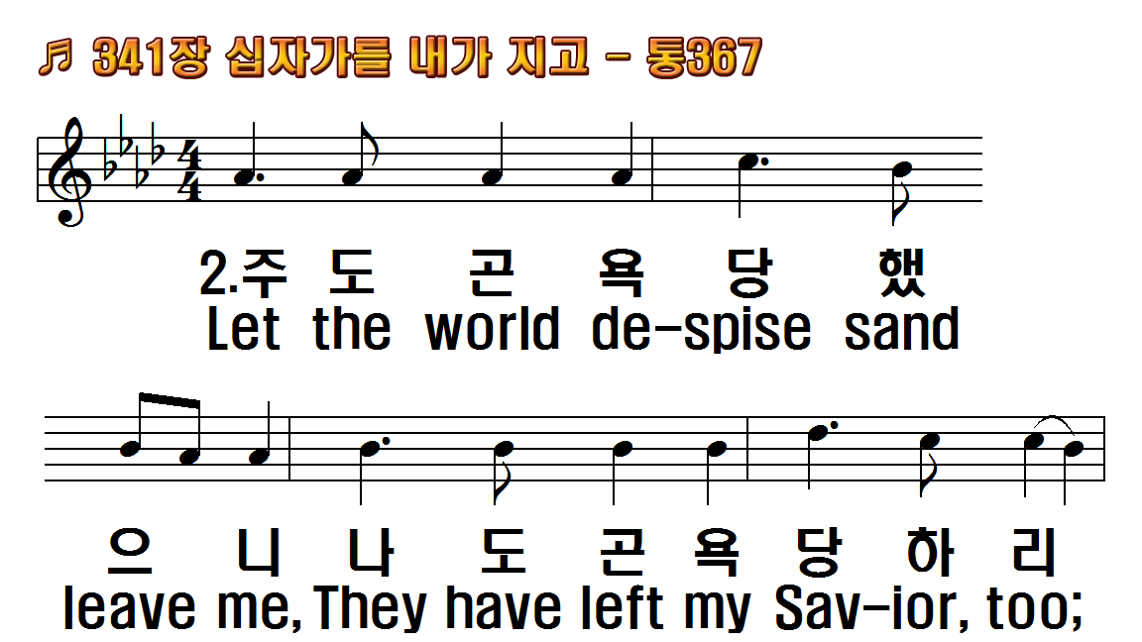
1.십자가를 내가 지고
2.주도 곤욕 당했으니
3.내가 핍박 당할 때에
1.Jesus, I my cross have
2.Let the world despise sand
3.Man may trouble and

Slide 6
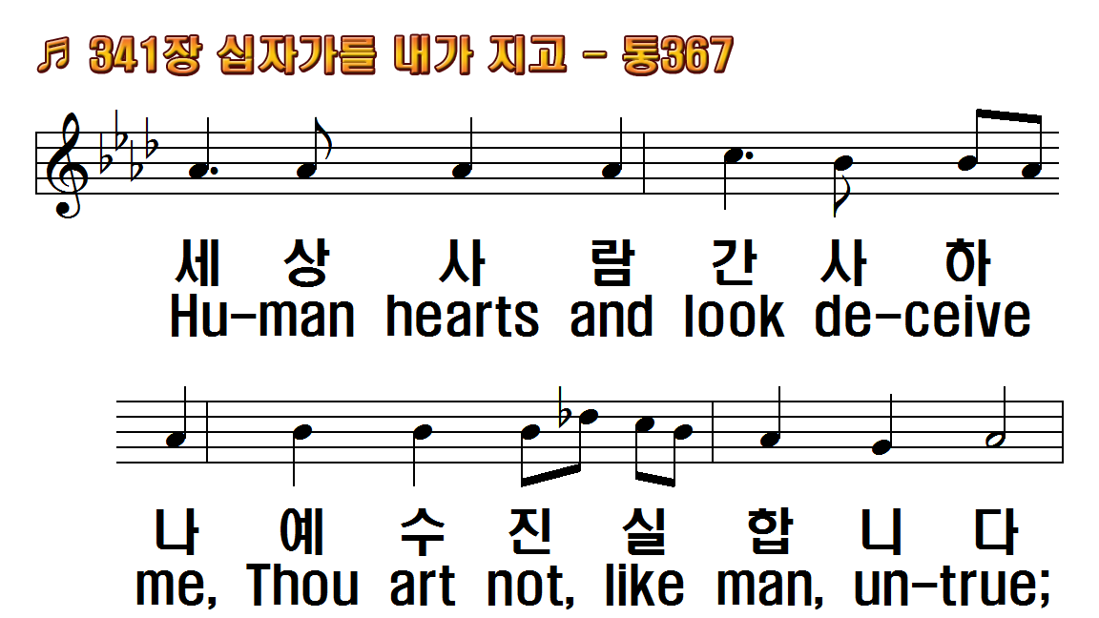
1.십자가를 내가 지고
2.주도 곤욕 당했으니
3.내가 핍박 당할 때에
1.Jesus, I my cross have
2.Let the world despise sand
3.Man may trouble and

Slide 7
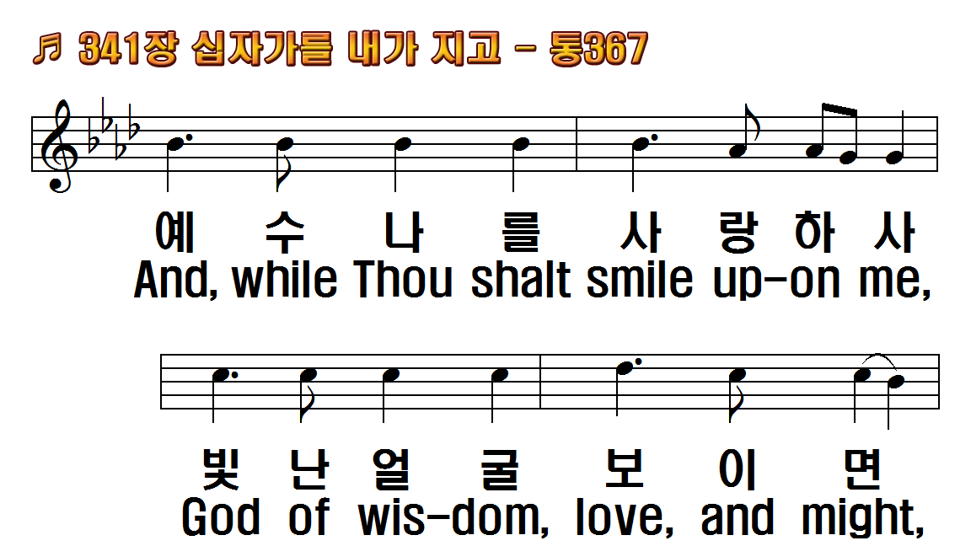
1.십자가를 내가 지고
2.주도 곤욕 당했으니
3.내가 핍박 당할 때에
1.Jesus, I my cross have
2.Let the world despise sand
3.Man may trouble and

Slide 8
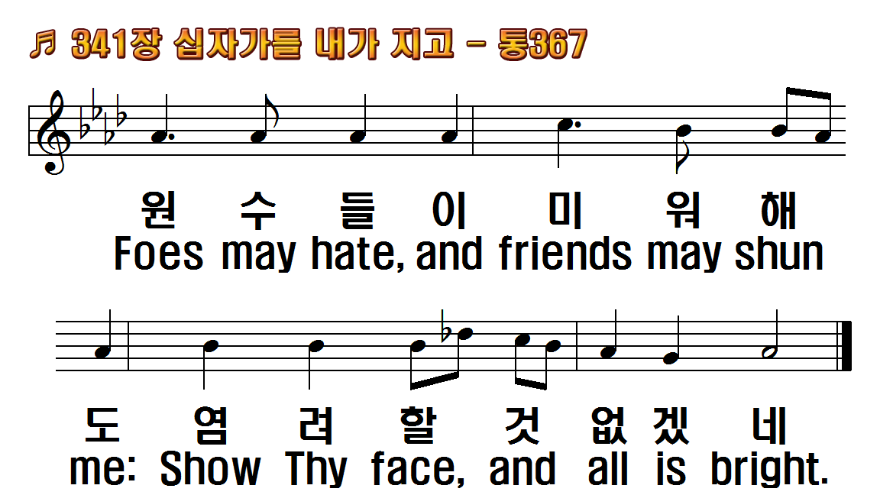
1.십자가를 내가 지고
2.주도 곤욕 당했으니
3.내가 핍박 당할 때에
1.Jesus, I my cross have
2.Let the world despise sand
3.Man may trouble and

Slide 9
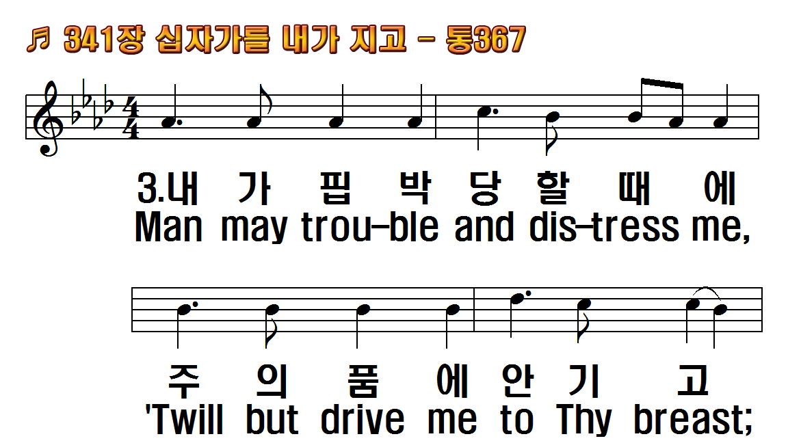
1.십자가를 내가 지고
2.주도 곤욕 당했으니
3.내가 핍박 당할 때에
1.Jesus, I my cross have
2.Let the world despise sand
3.Man may trouble and

Slide 10
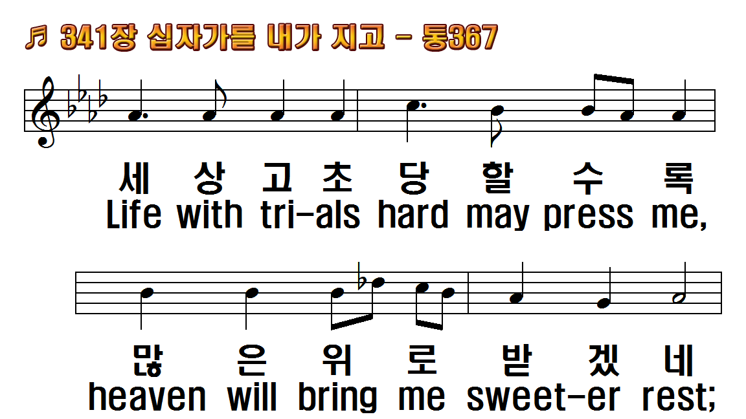
1.십자가를 내가 지고
2.주도 곤욕 당했으니
3.내가 핍박 당할 때에
1.Jesus, I my cross have
2.Let the world despise sand
3.Man may trouble and

Slide 11
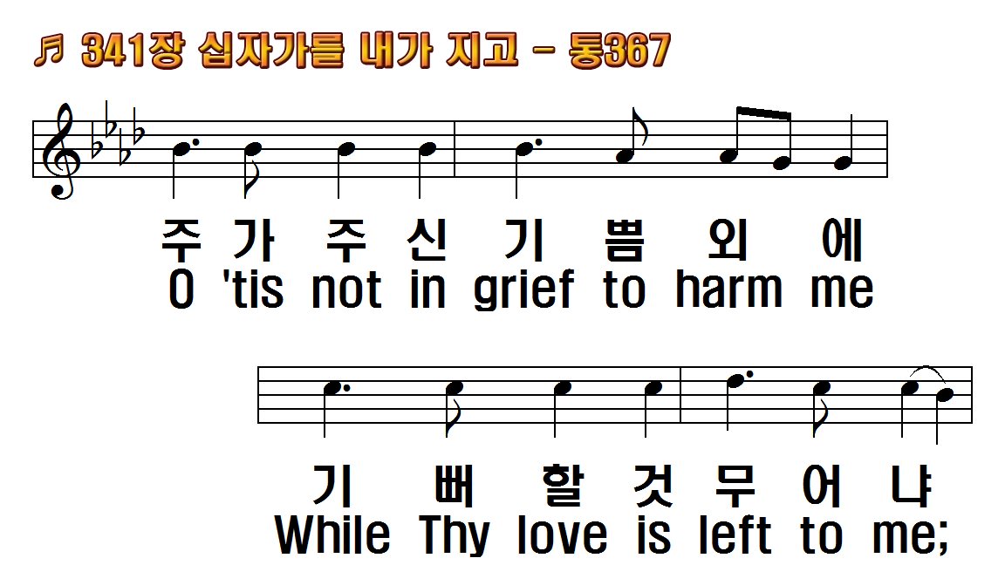
1.십자가를 내가 지고
2.주도 곤욕 당했으니
3.내가 핍박 당할 때에
1.Jesus, I my cross have
2.Let the world despise sand
3.Man may trouble and

Slide 12
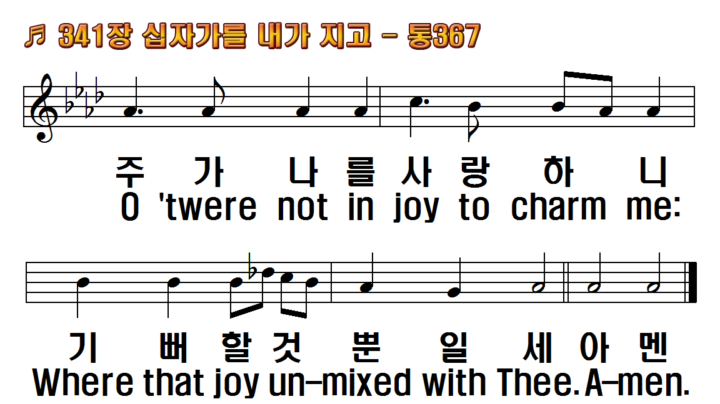
1.십자가를 내가 지고
2.주도 곤욕 당했으니
3.내가 핍박 당할 때에
1.Jesus, I my cross have
2.Let the world despise sand
3.Man may trouble and

Slide 13
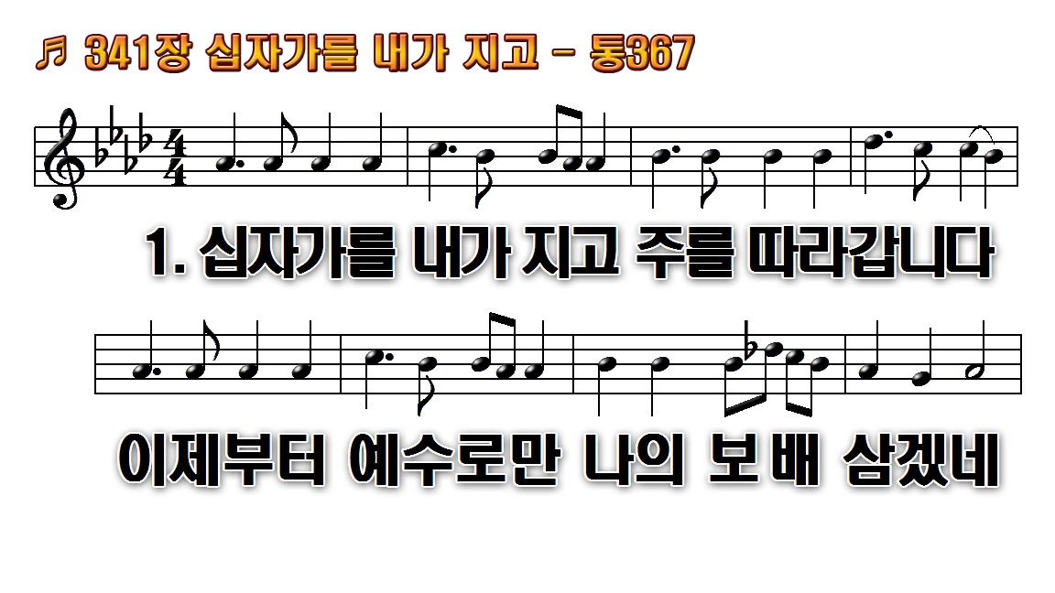
1.십자가를 내가 지고 주를
2.주도 곤욕 당했으니 나도 곤욕
3.내가 핍박당할 때에 주의 품에

Slide 14
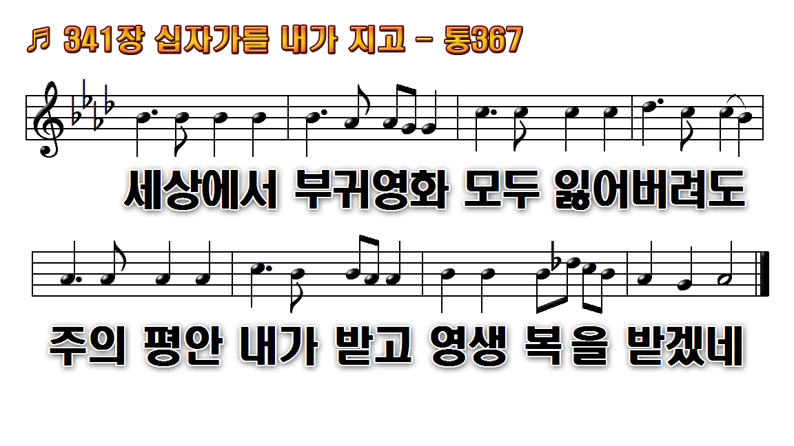
1.십자가를 내가 지고 주를
2.주도 곤욕 당했으니 나도 곤욕
3.내가 핍박당할 때에 주의 품에

Slide 15
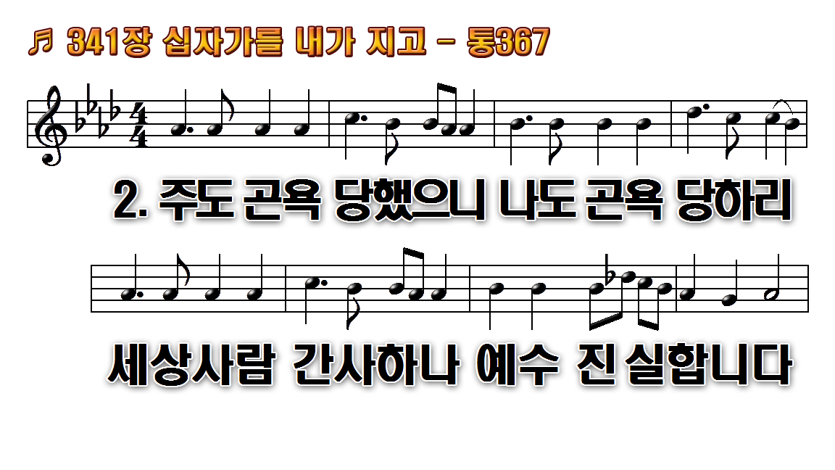
1.십자가를 내가 지고 주를
2.주도 곤욕 당했으니 나도 곤욕
3.내가 핍박당할 때에 주의 품에

Slide 16
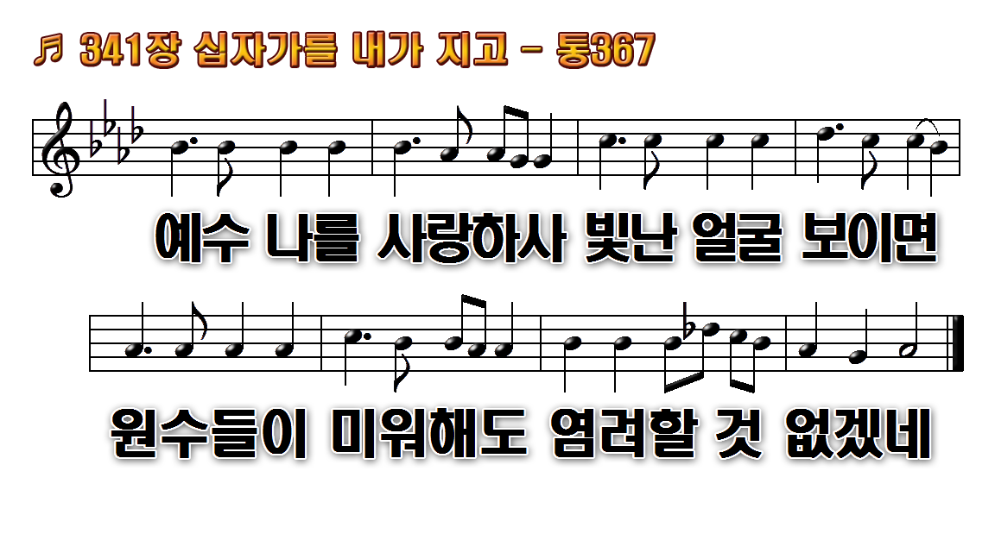
1.십자가를 내가 지고 주를
2.주도 곤욕 당했으니 나도 곤욕
3.내가 핍박당할 때에 주의 품에

Slide 17
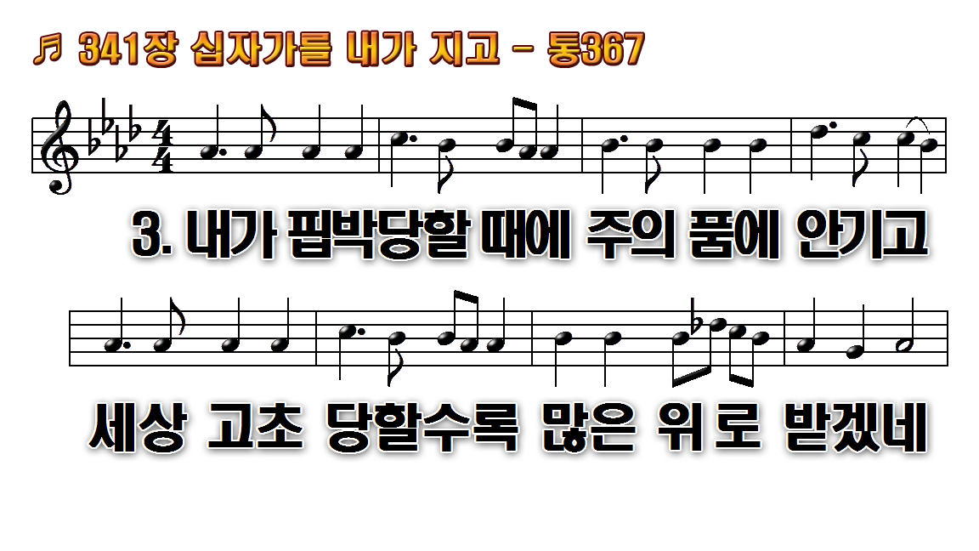
1.십자가를 내가 지고 주를
2.주도 곤욕 당했으니 나도 곤욕
3.내가 핍박당할 때에 주의 품에

Slide 18

1.십자가를 내가 지고 주를
2.주도 곤욕 당했으니 나도 곤욕
3.내가 핍박당할 때에 주의 품에

